Slide 1
R言語”超”入門
きぬいと
TokyoR #75

Slide 2

R言語”超”入門
↑誰？
きぬいと
TokyoR #75

Slide 3
誰？
TwitterID == MstdnID == @0_u0
Data Analyst(表の顔)
コードを書く「わからないけどすごいことしてる」人(社内評価)
あまりすごくない(自己評価)
データ野郎(裏の顔)
kaggleやったりSIGNATEやったり
ぶっちゃけ開発とかしたい
エンジニアリングもしたい
勉強させてくれる場所も募集してます

Slide 4
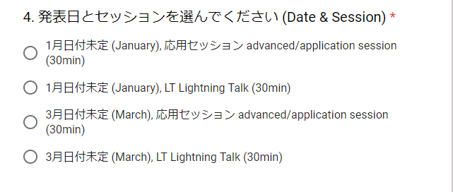
きっかけ
よーし次回もLightning Talkやっちゃおうか

Slide 5
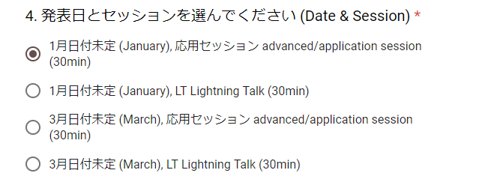
きっかけ
なぁ……

Slide 6
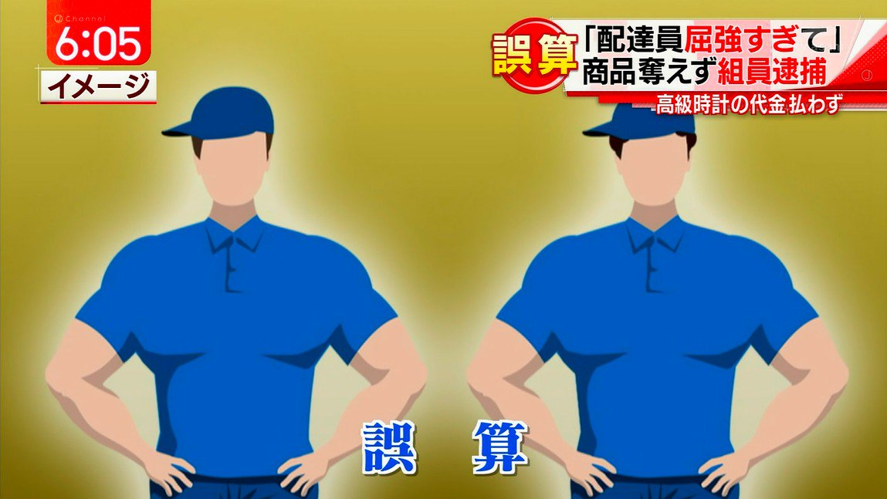
LT申し込んだつもりが…
申請間違え無事終了

Slide 7
閑 話 休 題 ○ 物 語 ッ ポ ク テ ナ ン カ イ イ ヨ ネ

Slide 8
とはいえ
「そろそろ応用セッションでブイブイ言わせたろか＾～」と思っていたところ(震え声)
でもR☆おにいさんなきぬいとさんに応用で語れるような専門性はない……
やはり専門性の高いRおじさんに譲るべきか……
そういえば……

Slide 9
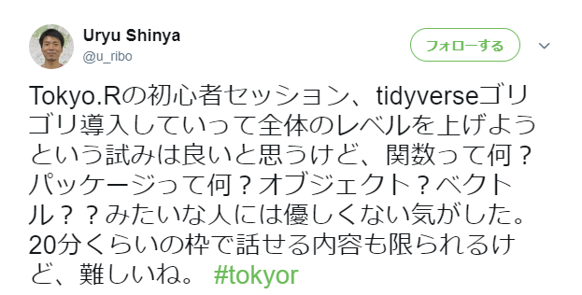
この後めちゃくちゃフォローした

Slide 10
これだ

Slide 11
子供の頃に抱く疑問

Slide 12
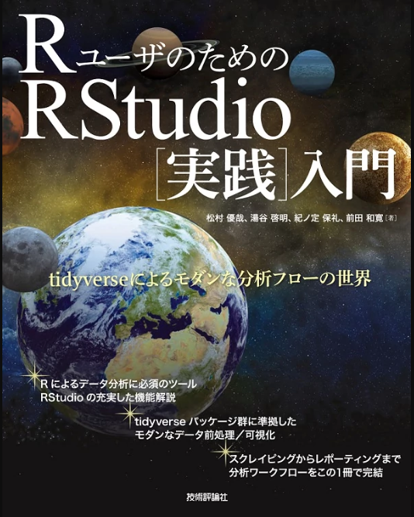
宇宙が始まる前は何があったの？
Notes:
宇宙本を置く

Slide 13

%>%がなかったころって どうしてたの？

Slide 14
初心者セッション(超基礎)
Rの「古典的」文法を思い出そう
「そんな苦労もしていたなぁ」と思い出に浸ろう
基本{base}{stats}だけでがんばりたい
「パッケージ」「オブジェクト」「ベクトル」「関数」
「モダン」なアイツは一切使わない．
「ベイズ」なアイツも一切出てこない．

Slide 15
Data
Titanicを通じて統計学を学ぶ
Titanic
さあRstudioを開いて！
ConsoleにSessionData <- data.frame(Titanic)と打ってEnter!
さらにsummary(SessionData)と打ってEnter!
Errorになったら周りのRおじさんに聞くかきぬいとに教えてください．

Slide 16
初心者セッション(超基礎)
Rのコードを書かなくても統計分析できるツールはある
でもコードを書いてるほうがなんか楽しい
「自分でコードを書けること」は自分で「新しいモノを創れる」こと
実際自分で関数とか組めると楽しい
組めなくても楽しい
前処理→分析→アウトプットまで自動化できると楽
他のエンジニアと協力してもっといいものが創れるきっかけになるかもしれない

Slide 17

誰のための報告か
データ分析してみたくてRとRstudioインストールしたけど
関数？
パッケージ？
データフレーム？
ベクトル？
Formula?
おじさんはどうして “=“ じゃなくて ”<-” をつかってるの？
というBeggine な皆さん
はじめてのプログラミング言語(っぽい言語)が な人
のためにお話します．

Slide 18
誰のための報告ではないか
RおじさんRに習熟したアナリスト・エンジニア
新しいこととかしないので退屈かもしれません．
周りの「昔のあなた」に教えてあげよう
Rおじさんも昔はBiggine だった

Slide 19



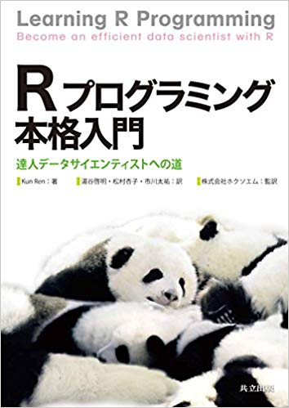
主な参考文献

Slide 20
「関数」って 何？

Slide 21
関数とは
あるあるな説明: 「箱だと思ってください」
「箱」
「はい。何かを入れると別のものに変えてくれる『箱』です」
「みかんをダンボールに入れたらりんごになるんですか」
「えっ」
「えっ」

Slide 22
「関数」とは道具である

Slide 23
関数とは
あるモノを触媒にある結果をもたらす「道具」
別に「箱(いれもの)」である必要はない
人参を切るときに使う包丁も「関数」
英霊を召喚するときに行う儀式も関数
召喚された英霊がその「結果」
虞美人に4万溶かした……

Slide 24
関数とは in R
Ex) 平均を返す関数
mean(x, na.rm = FALSE)

Slide 26
「オブジェクト」って何？

Slide 31
「パッケージ」って 何？

Slide 36
「ベクトル」って 何？

Slide 41
「データフレーム」って 何？

Slide 48
「formula形式」って 何？

Slide 55
最後に
故障かな？と思ったら

Slide 56
エラーが出て動かない

Slide 57
「予想外の ] です」
“”でくくり忘れていませんか？
install.packages()関数でパッケージをインストールするときは””でくくる
でもlibrary()関数でパッケージをインポートするときはくくらない
()は対応していますか？
Rstudioだと()でくくった部分を改行するとインデントされる
お前は今までに閉じ忘れた()の数を覚えているか？

Slide 58
Invalid hoge

Slide 60
テーマ
温故知新

